Slide 1
Workshop de game design
AULA 2

Slide 2
Inicialização em Git e github
CONFIGURAÇÕES INICIAIS
FUNCIONAMENTO DO GITHUB DESKTOP
COMMIT, PUSH E PULL
CLONAGEM DE REPOSITÓRIOS

Slide 3
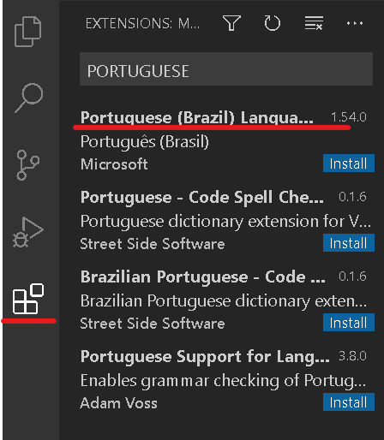
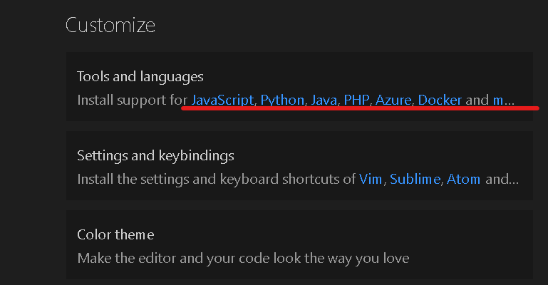
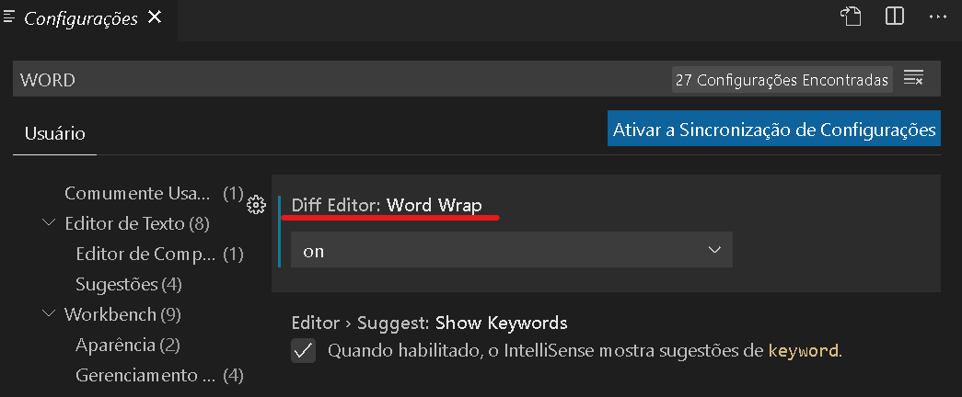
CONFIGURAÇÕES INICIAIS DO VISUAL STUDIO CODE
FAÇA O DOWNLOAD DE SUPORTES DE LINGUAGENS DE PROGRAMAÇÃO
EM EXTENSÕES, BAIXE A EXTENSÃO “PORTUGUESE(BRAZIL)”
EM ARQUIVO, MARQUE A OPÇÃO SALVAR AUTOMATICAMENTE
AINDA EM ARQUIVO -> PREFERÊNCIAS -> CONFIGURAÇÕES -> WORD WRAP/THEME

Slide 4
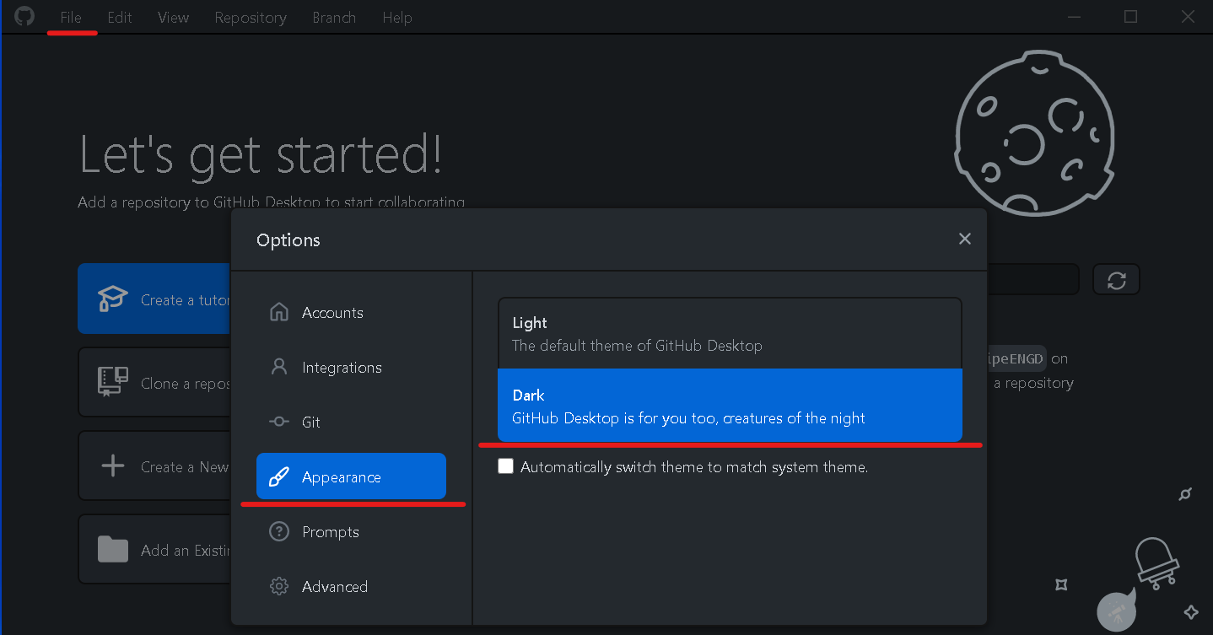
CONFIGURAÇÕES INICIAIS DO GITHUB DESKTOP
SIGA FILE -> OPTIONS -> APPEARENCE -> DARK

Slide 5
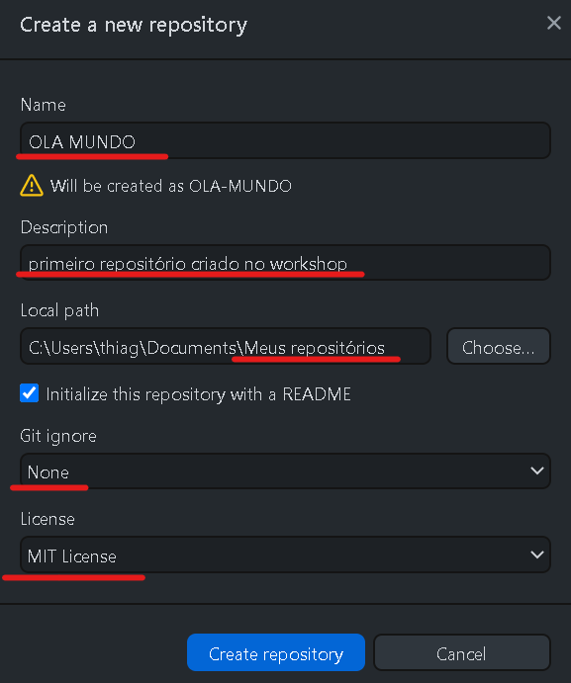
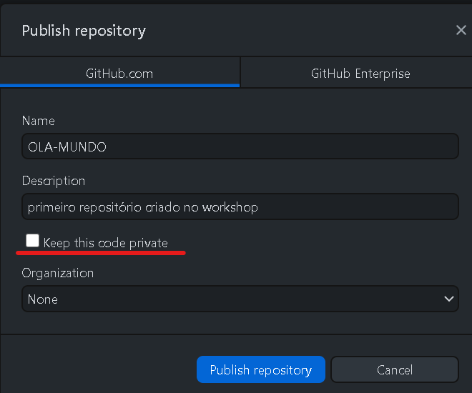
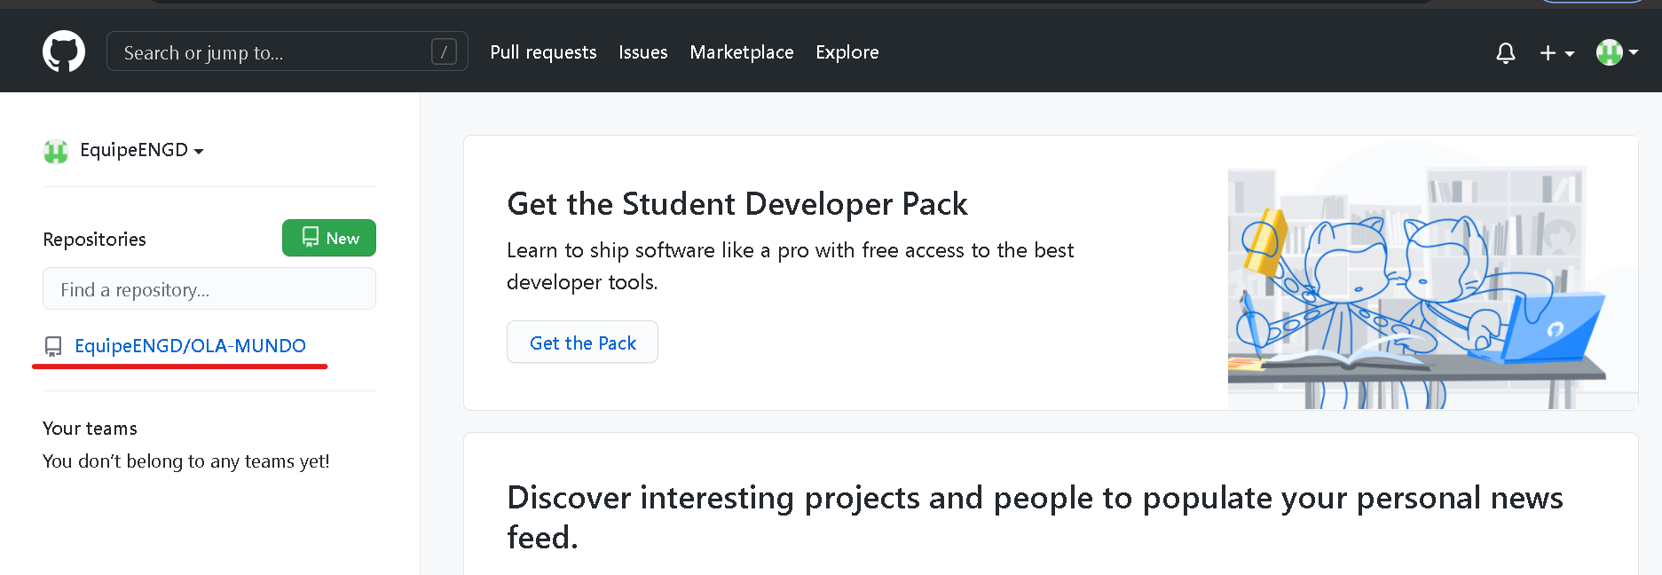
CRIANDO O PRIMEIRO REPOSITÓRIO
VÁ NO GITHUB DESKTOP E CLIQUE EM CREATE A NEW REPOSITORY ON YOUR HARD DRIVE (+)
PREENCHA DA SEGUINTE FORMA:
REPARE QUE O REPOSITÓRIO AINDA NÃO APARECEU NO GITHUB, PORÉM A PASTA JÁ FOI CRIADA
PUBLIQUE O REPOSITÓRIO (CTRL+P)
VÁ AGORA NO GITHUB E OBSERVE SEU REPOSITÓSIO SALVO

Slide 6
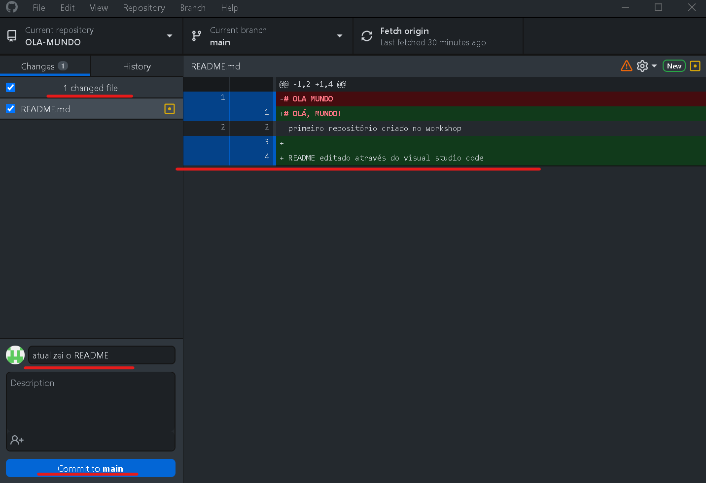
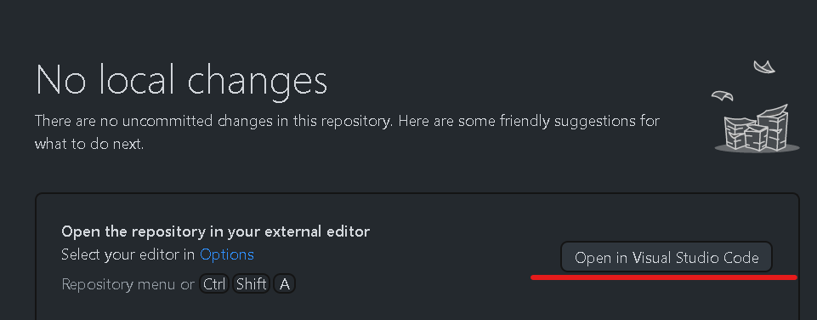
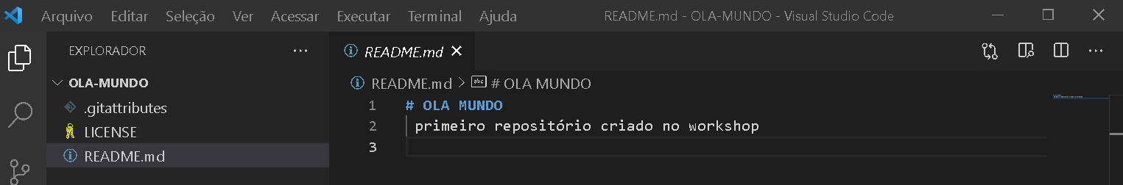
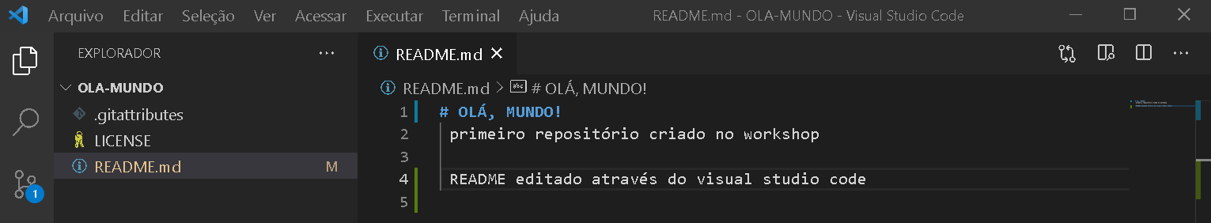
FAZENDO ALTERAÇÕES E COMMITS
ABRA O REPOSITÓRIO COM O VISUAL STUDIO CODE
EDITE O README
OBSERVE AS ALTERAÇÕES NO GITHUB DESKTOP E REALIZE O COMMIT
PERCEBA QUE NÃO HOUVE ALTERAÇÃO NO GITHUB, POIS VOCÊ SÓ FEZ O COMMIT E NÃO O PUSH
MAS A PASTA ESTÁ ALTERADA

Slide 7
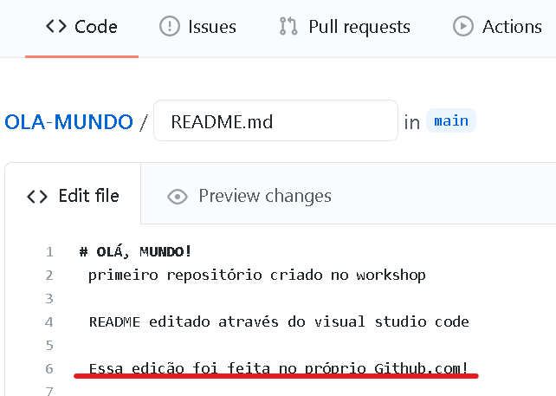
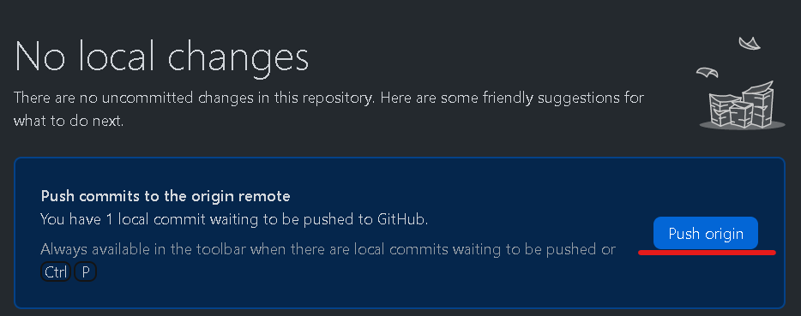
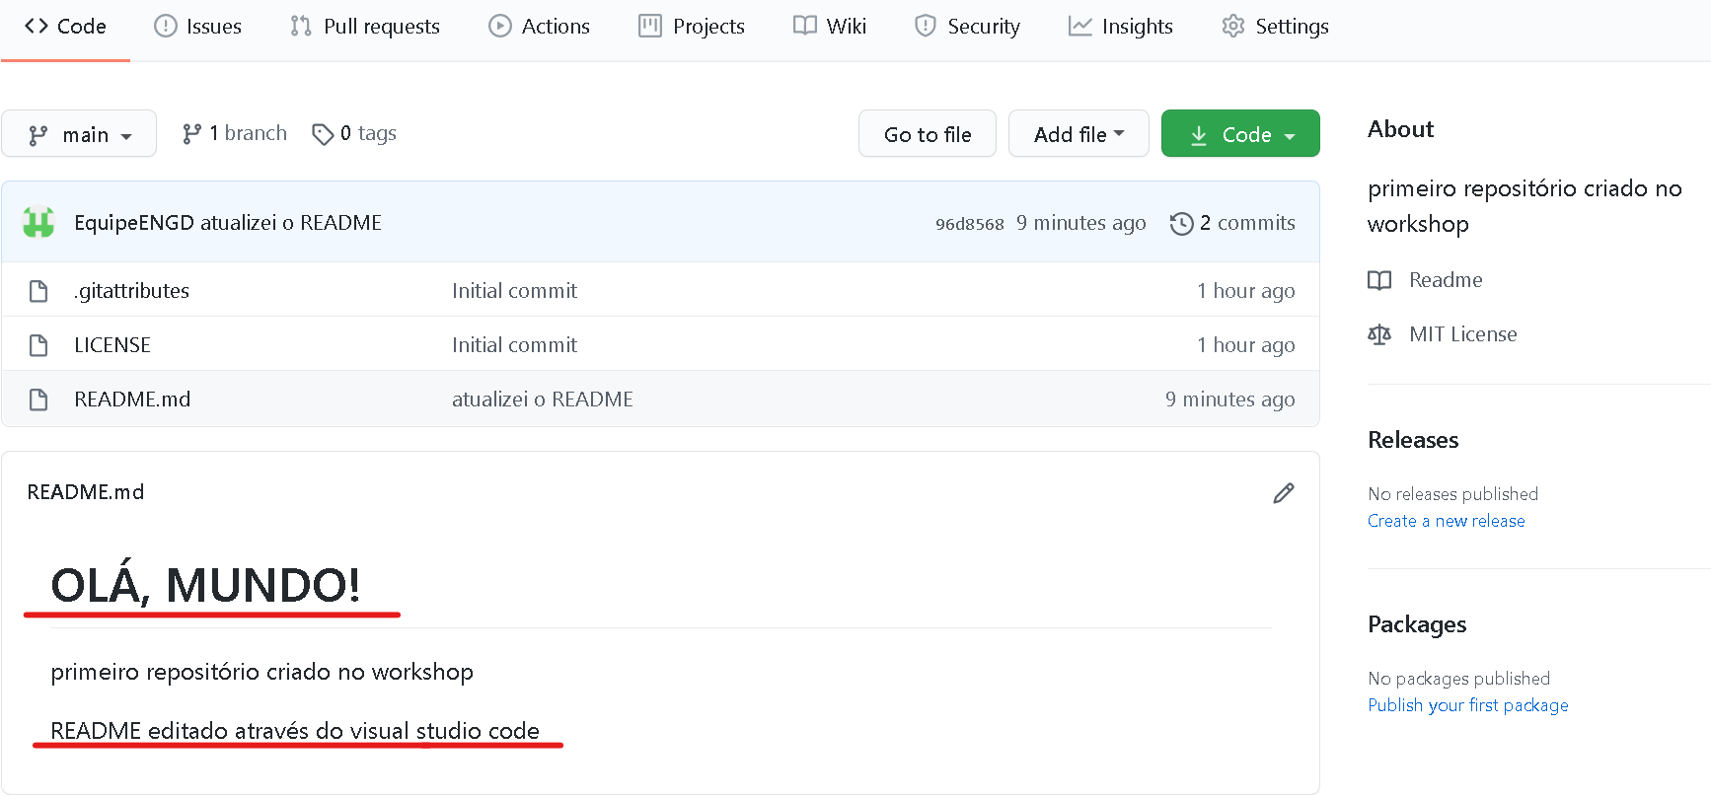
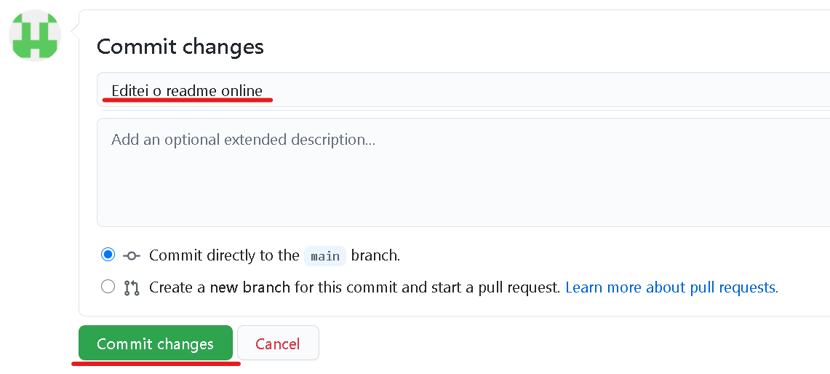
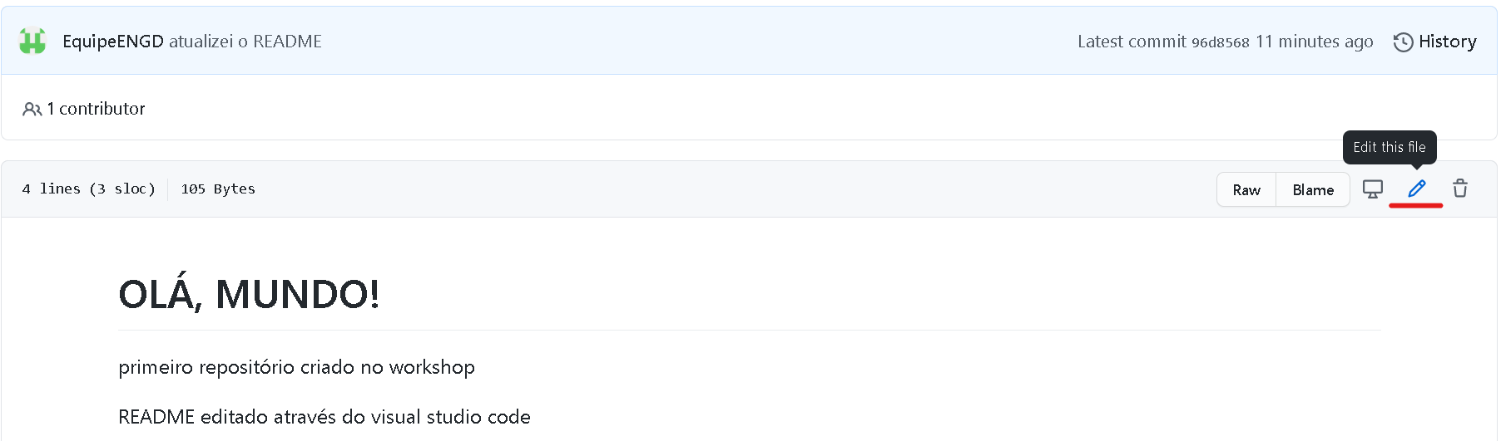
PUSH, FETCTH E PULL
NO GITHUB DESKTOP, PERCEBA QUE AGORA HÁ A OPÇÃO DE REALISAR UM PUSH (CTRL+P)
CLIQUE EM PUSH E VEJA AS ALTERAÇÕES NO GITHUB
CLIQUE EM CIMA DE README E DEPOIS EM EDIT THIS FILE
EDITE O TEXTO E REALIZE UM COMMIT
PERCEBA QUE AS ALTERAÇÕES FORAM FEITAS NO GITHUB.COM MAS NÃO NO DESKTOP NEM NO VSC

Slide 8
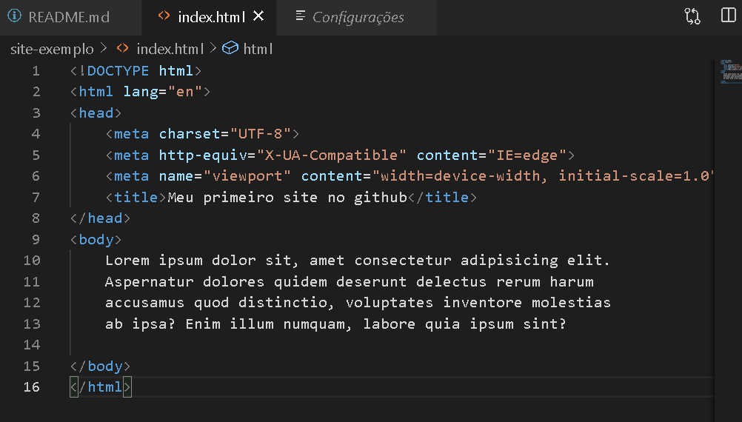
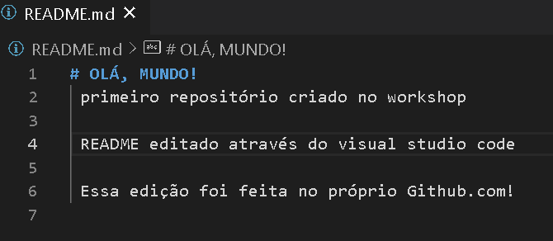
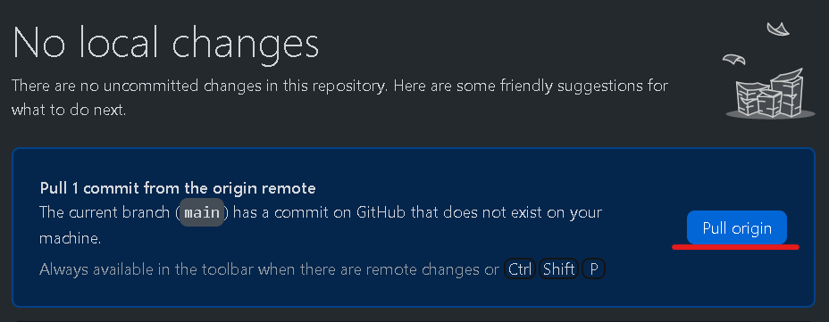
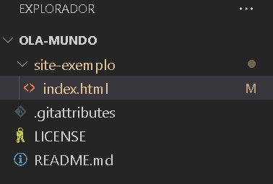
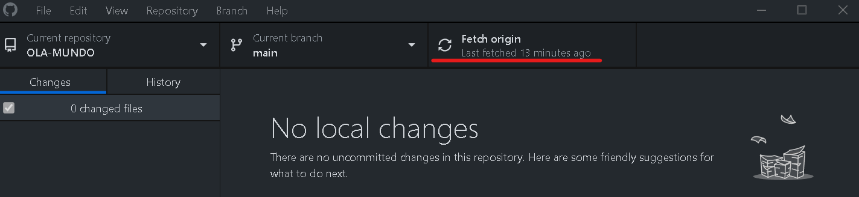
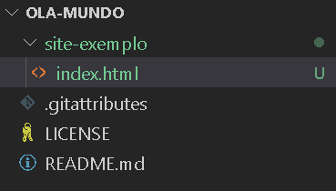
PUSH, FETCTH E PULL
VOLTE NO GITHUB DESKTOP E CLIQUE EM FETCH ORIGIN
PERCEBA QUE APARECEU A OPÇÃO PULL ORIGIN (CTRL+SHIFT+P), CLIQUE NELA
AO CLICAR EM ABRIR COM O VISUAL STUDIO CODE, VOCÊ PERCEBERÁ AS ALTERAÇÕES
CRIE UMA NOVA PASTA, COM UM ARQUIVO CHAMADO INDEX.HTML, O U SIGNIFICA UNTRACKED
ESCREVA UM SITE SIMPLES (! E DEPOIS LOREM)
FAÇA UM NOVO COMMIT, PUSH E ADICIONE MAIS UM PARAGRAFO AO BODY
AGORA, O M SIGNIFICA MODIFIED

Slide 9
CLONAGEM DE REPOSITÓRIOS
CLONAR UM REPOSITÓRIO É SALVAR UMA CÓPIA DO MESMO REPOSITÓRIO NA SUA MÁQUINA
VOCÊ PODE FAZER ALTERAÇÕES NO REPOSITÓRIO CLONADO, PORÉM NECESSITARÁ DE PERMISSÃO PARA ALTERAR A ORIGEM NO REPOSITÓRIO REMOTO

Slide 10
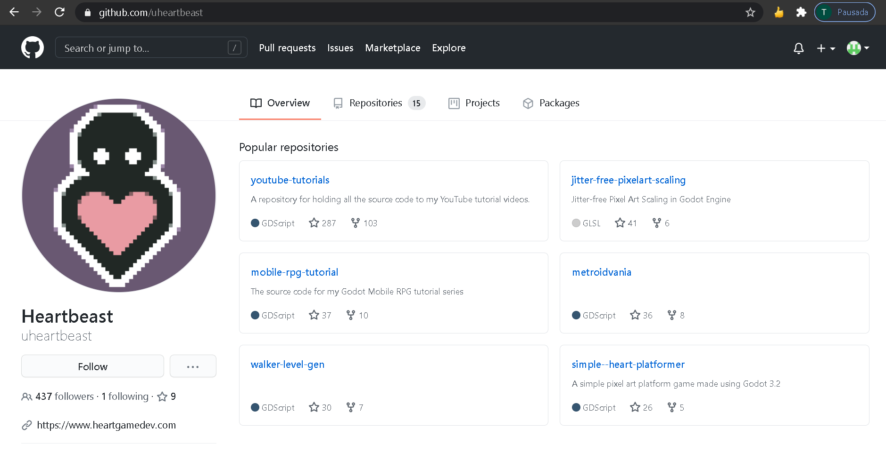
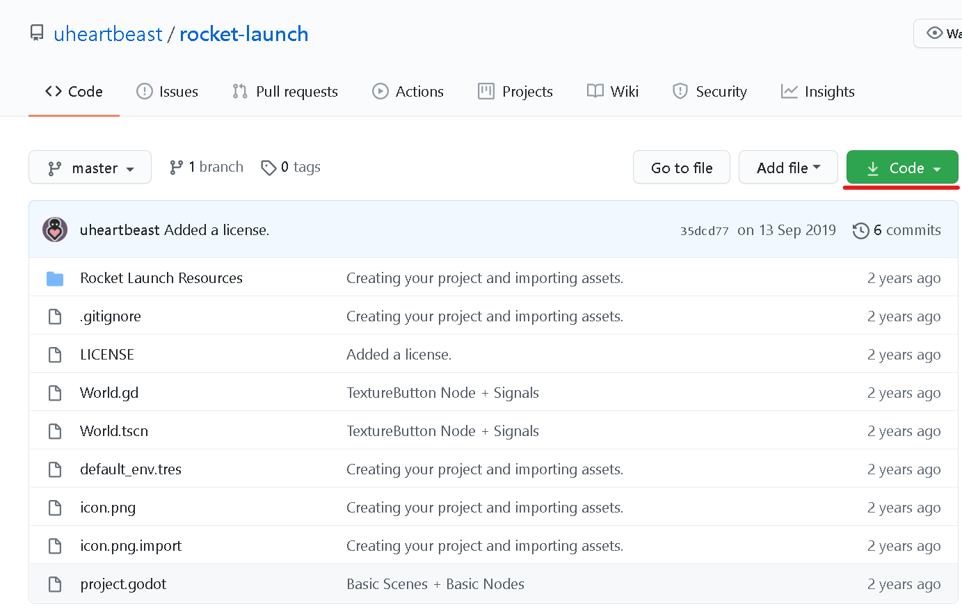
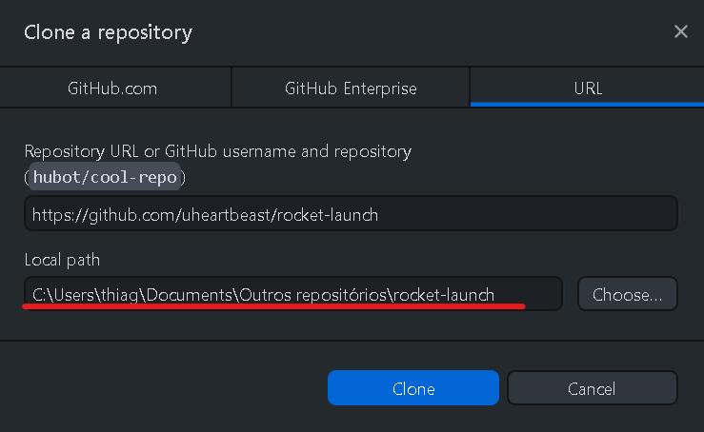
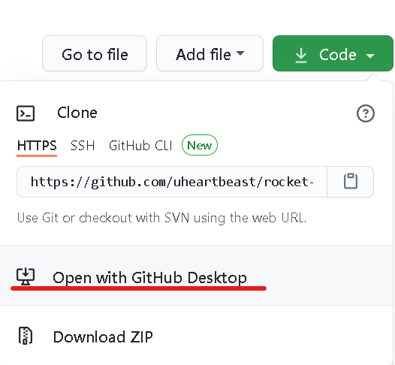
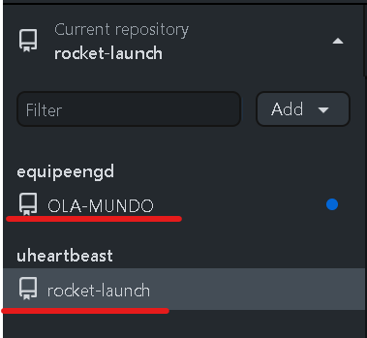
CLONAGEM DE REPOSITÓRIOS
PROCURE NO GITHUB.COM O USUÁRIO UHEARTBEAST
PROCURE O REPOSITÓRIO ROQUET-LAUNCH, CLIQUE NELE E CLIQUE NO BOTÃO VERDE CODE
SELECIONE A OPÇÃO OPEN WITH GITHUB DESKTOP E CONFIRME
SELECIONE O LOCAL ONDE O REPOSITÓRIO SERÁ SALVO E CLONE
AGORA VOCÊ PODE SELECIONAR ENTRE DIFERENTES REPOSITÓRIOS PARA TRABALHAR
FUTURAMENTE, ABRIREMOS ESSE JOGO BAIXADO E APRENDEREMOS A MODIFICÁ-LO

Slide 11
DÚVIDAS?

